Slide 1
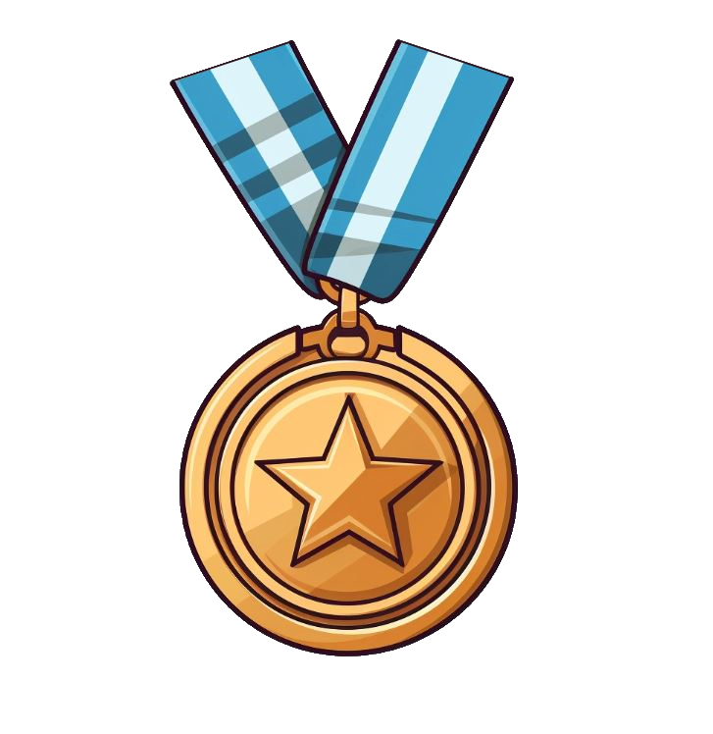
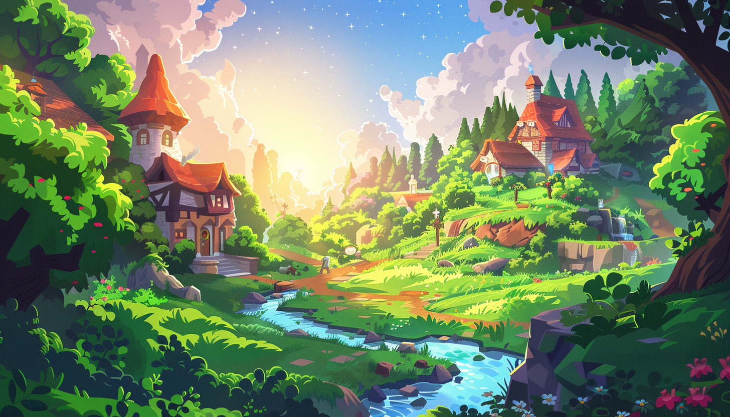
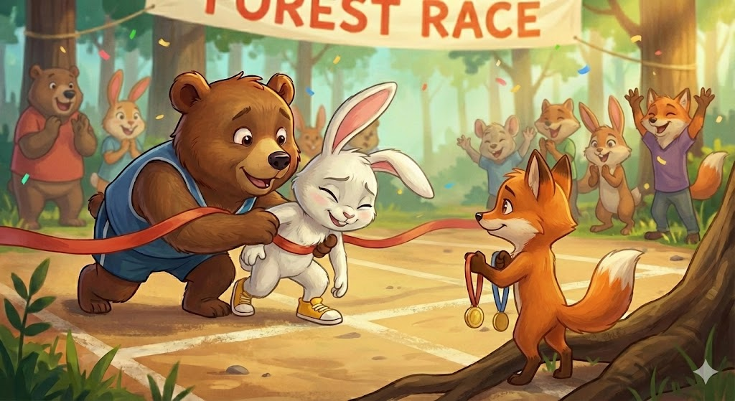
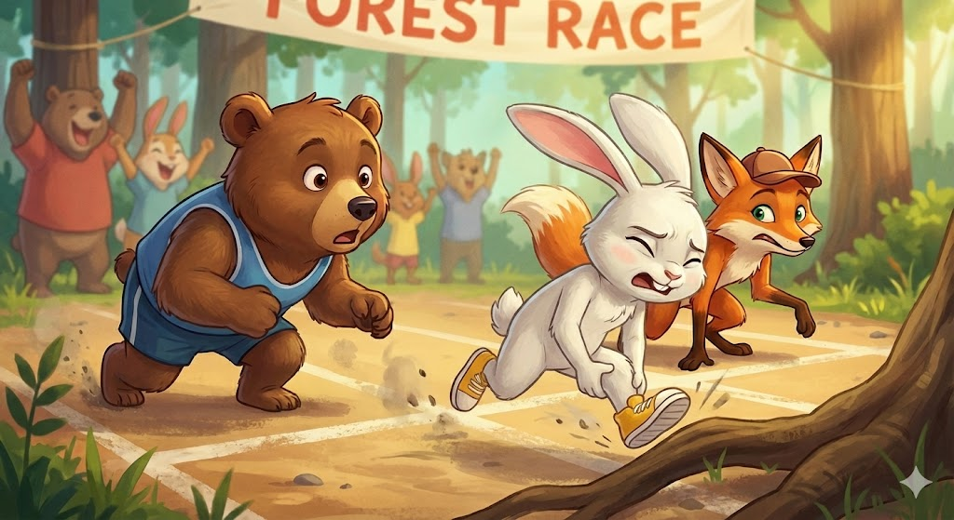
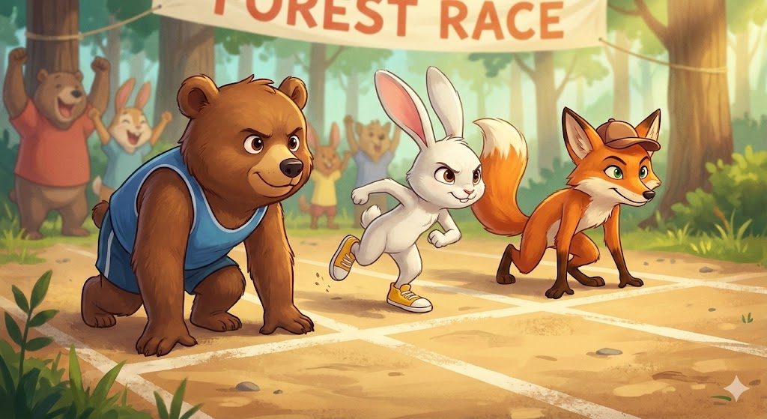
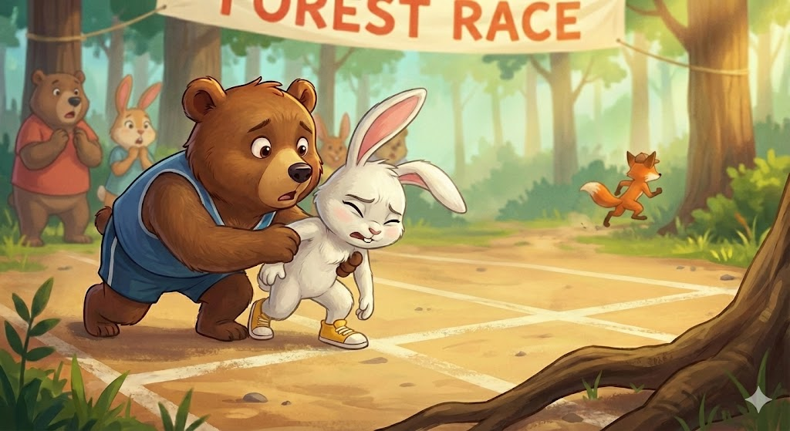
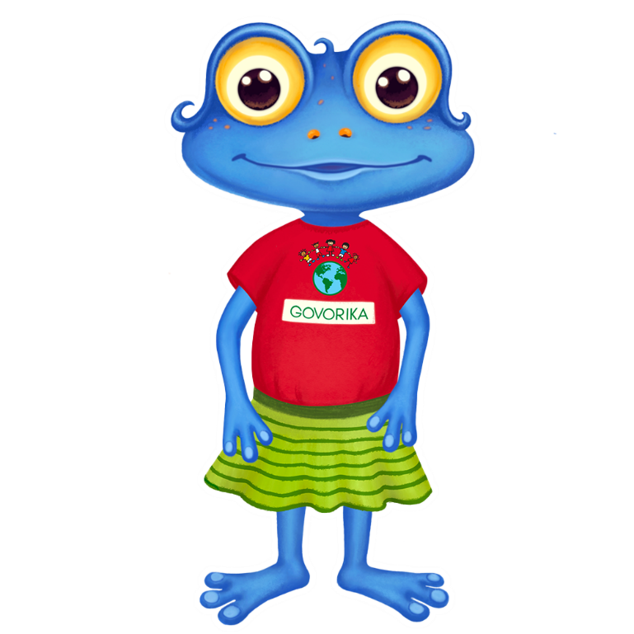

Найважливіша перемога
Сонячного ранку на лісовому стадіоні розпочалися змагання з бігу. Друзі — Ведмедик Тиша, Зайчик Пух та Лисеня Рижик — довго тренувалися і дуже хотіли перемогти. «На старт! Увага! Марш!» - пролунала команда. Звірята зірвалися з місця. Зайчик Пух був найшвидшим, він легко обганяв друзів і вже бачив попереду фінішну стрічку.
Лисеня Рижик першим прибіг до фінішу, але він не став хвалитися. Він бачив, як вчинив Мишко. Коли Тиша і Зайчика, кульгаючи, перетнули межу, всі звірі закричали: «Ура!». Цього дня друзі зрозуміли, що взаємовиручка у спорті важливіша за будь-яку золоту медаль.
Але раптом трапилося лихо: Пух зачепився за корінь дерева і боляче впав. Мишко Тиша біг слідом. Він дуже хотів прийти першим, але, побачивши друга в біді, відразу зупинився. Тиша допоміг Зайчику встати і сказав: «Тримайся за мене, разом дійдемо!».

